Slide 1
PROSPETTIVE DEI SISTEMI STATISTICI
Validation: un approccio metodologico comune per la validazione dei dati e l’automazione dei processi di validazione
23 GIUGNO 2016
14.30| 16.00
Laura Vignola| Istat

Slide 2
  Indice
L’ESSNET Validat-Foundation
Attività
Handbook
  Quadro concettuale
  Metriche di valutazione
Cos’è VTL
Valutazione di VTL
Conclusioni

Slide 3
  L’ESSNET Validat-Foundation
Stati membri: Germania, Italia, Lituania, Paesi Bassi
Durata: Dicembre 2014- Dicembre 2015
Focus : sul processo di validazione e sulla trasmissione dagli stati membri a Eurostat
Obiettivo :
Definire un linguaggio comune sulla validazione dei dati
Sviluppare metriche per la valutazione di procedure di validazione dei dati.
    Valutare VTL (Validation and Transformation Language).

Slide 4
  Attività
Indagine per rilevare approcci nell’ESS:
=> “The survey”
Stesura di un documento sulla metodologia (concetti):
=> “The handbook”
Valutazione del linguaggio VTL:
=> “The PoC” – Proof of concepts
=> “A Study on VTL”

Slide 5
Quadro concettuale (1/3)
“What”
“Data Validation is an activity verifying whether or not a combination of values is a member of a set of acceptable combinations.”
“Why”: scopo della validazione dei dati e sua relazione con le dimensioni della qualità dei dati (accuratezza, coerenza e comparabilità, chiarezza e tempestività).
Notes:
E’ una procedura decisionale che finisce con una accettazione/rifiuto del data set
La procedura decisionale è in genere basata su regole che esprimono una combinazione di valori accettabili

Slide 6
Quadro concettuale (2/3)
“How”
Business perspective
  Pone l’attenzione sulle differenti attività di validazione (strutturale, all’interno del singolo daset, su più dataset della stessa o di altre fonti, etc..)
Approccio formale
  Pone l’accento sugli elementi che caratterizzano la regola di validazione (L’universo di riferimento, Il tempo, le variabili e l’unità su cui la regola viene applicata)

Slide 7
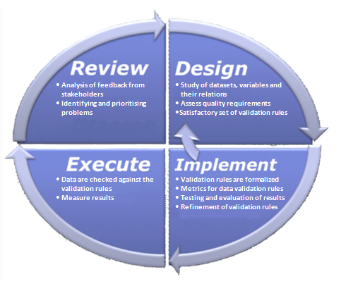
Quadro concettuale (3/3)
Ciclo di vita del processo di validazione
Definizione utile per il disegno e la gestione di In piano di validazione, in relazione con le altre fasi del processo di produzione e con altri modelli internazionali di riferimento:
  GSBPM (Generic Statistical Business Process Model)
  GSIM (Generic Statistical Information Model)

Slide 8
Metriche
Come monitorare la qualità di una procedura di validazione di dati attraverso:
le proprietà delle regole di validazione: completezza, ridondanza, fattibilità e complessità;
i risultati ottenuti applicando le regole sui dati osservati;
i risultati ottenuti applicando le regole sui dati osservati e sui dati di riferimento.

Slide 9
Metriche sulle proprietà delle regole
Completezza: il livello con cui il set di regole di validazione copre tutti i controlli necessari per validare un dataset
Ridondanza: un sub set di regole, se rimosse non alterano la regione di accettazione del dataset (ex. x>y, y>0 , x>0)
Fattibilità: se la regione di accettazione non è vuota (ex. x>1, x<0)
Complessità: informazioni necessarie per definire una regola, complessità computazionale (tempo di calcolo)

Slide 10
Metriche sui dati osservati
Numero di record che falliscono una regola
Minimo numero di variabili da cambiare per correggere il record
Numero di record che passano gli edit, numero che falliscono per dati mancanti, o per valori errati
…
Metriche sui dati osservati e sui dati di riferimento
Indicatori basati sul confronto Y(dati osservati) e Y* (dati simulati, imputati)
Permettono una stima della efficacia del piano di validazione

Slide 11
VTL - Validation and Transformation language
linguaggio proposto da EUROSTAT per la definizione di regole di validazione e trasformazione.
Principali requisiti del linguaggio:
diretto agli statistici e orientato al mondo statistico
Il più possibile intuitivo e semplice
Indipendente dal dominio statistico, dal tipo di dato (microdato, dato aggregato, registri) dalla fase del processo statistico
utilizzabile con standard internazionali(SDMX, DDI, GSIM)

Slide 12
Obiettivo
Valutazione di VTL dal punto di vista della completezza, correttezza e usabilità
Completezza: ogni regola di validazione può essere espressa usando VTL
Correttezza: gli operatori VTL sono consistenti
Usabilità: efficienza ed efficacia (raggiungere lo scopo con il minimo sforzo) nell’utilizzo di VTL

Slide 13
Attività
Traduzione in VTL, delle seguenti regole di validazione:
Sottoinsieme di regole derivanti dall’ESSNET survey (https://github.com/data-cleaning/ValidatPoC/tree/master/data)
Regole interne Istat:
  Inter record
  Imputazione deterministica
  Calcolo di un indice

Slide 14
Da regole semplici…
Il numero di ore lavorate per settimana tra 1 e 80
costi + profitti = fatturato
Età del nonno – 28 >= età del nipote
….a regole più complesse
Per ogni x: x.età >= 0 AND x.età <= 113
Esiste x: x.id-impresa = 100 AND x.fatturato > 1.000.000
Per ogni x: IF x.rel-capofamiglia = 4 THEN esiste y: x.coniuge-id = y.id-persona AND y.rel-capofamiglia = 3

Slide 15
Risultati
Completezza: il linguaggio è completo (tutte le regole proposte sono state tradotte in VTL)
Correttezza: alcune inconsistenze su alcuni operatori devono essere eliminate (es. operatori union, keep)
Usabilità: semplificare alcuni operatori e aggiungerne altri strettamente statistici («try to keep the essence of the validation rule in the translation» )

Slide 16
Conclusioni
Handbook:
rappresenta un utile supporto alla fase di validazione ne chiarisce concetti fondamentali e fornisce elementi per la valutazione della qualità di un piano di validazione.
Valutazione di VTL:
impatto immediato all’interno della task force su VTL per la correzione ed il miglioramento del linguaggio. I risultati riportati nel documento «A study on VTL» sono stati di fondamentale importanza per la nuova versione di VTL (1.1).

Slide 17
Marco di Zio
Giampiero Bianchi
Ugo Guarnera
Mauro Scanu
Laura Vignola
Cross Portal EU: https://ec.europa.eu/eurostat/cros/content/validat-foundation_en

